Slide 1

SAC
赵扬

Slide 2
SAC(Soft Actor-Critic)
SAC是基于最大熵（maximum entropy）这一思想发展的RL算法，其采用与PPO类似的随机分布式策略函数（Stochastic Policy），并且是一个off-policy，actor-critic算法，与其他RL算法最为不同的地方在于，SAC在优化策略以获取更高累计收益的同时，也会最大化策略的熵。
23
Shandong University of Science and Technology

Slide 3
SAC
SAC的基本思想
SAC中的熵（entropy）可以理解为混乱度，无序度，随机程度，熵越高就表示越混乱，其包含的信息量就更多。
假设有一枚硬币，不论怎么投都是正面朝上，则硬币的正反这一变量的熵就低，如果正反出现的概率都为0.5，则该变量的熵相对更高。
熵引入RL算法的好处为，可以让策略（policy）尽可能随机，agent可以更充分地探索状态空间 ，避免策略早早地落入局部最优点（local optimum），并且可以探索到多个可行方案来完成指定任务，提高抗干扰能力。
23
Shandong University of Science and Technology

Slide 4


SAC
熵的计算：
熵是用于衡量随机变量的随机性，实际计算时直接考虑其服从的随机分布。现在要计算变量x的熵值，而x服从分布P，则x的熵H(P)为：
标准的RL算法目标，是找到能收集最多累计收益的策略，表达式为：
23
Shandong University of Science and Technology

Slide 5
SAC
引入了熵最大化的RL算法的目标策略：
相比原本的RL算法，MERL只是在奖励后多了一个熵值项，使得策略在最大化累计收益的同时，最大化策略的熵值。
23
Shandong University of Science and Technology

Slide 6
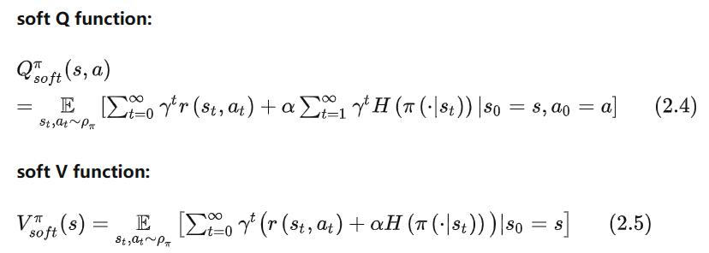
SAC
与RL类似，在最大熵强化学习中也有值函数来评价策略的好坏
soft-value-function
23
Shandong University of Science and Technology

Slide 7
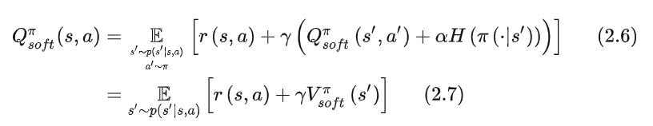
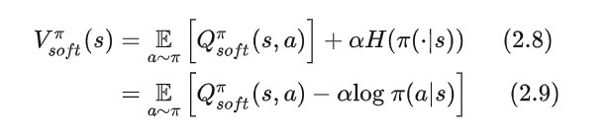
SAC
soft Q 与 soft V 存在联系：
（2.6) （2.7）（2.9）就是SAC的迭代式
23
Shandong University of Science and Technology

Slide 8

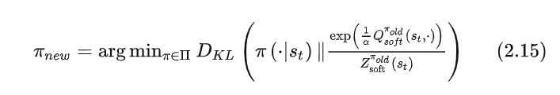
SAC
SAC中的理想策略依然是能量的模型（EBP）形式(2.10)，不过由于EBP无法采样的问题依然存在，所以只能用一个高斯分布 来代替EBP与环境交互，随后在策略优化时，让这个高斯分布尽可能向EBP靠近。与EBP的距离用KL-divergence来衡量。策略优化为公式(2.15)：
23
Shandong University of Science and Technology

Slide 9
SAC
与RL算法一样，算法交替执行 Soft Policy Evaluation 与 Soft Policy Improvement 这两个步骤，就可以收敛到最优的值函数与最优策略，这一过程被称为Soft Policy Iteration
在 SAC 算法中，我们为两个动作价值函数（参数分别为w1和w2）和一个策略函数（参数为θ）建模。所以该算法一共有五个神经网络。
23
Shandong University of Science and Technology

Slide 10


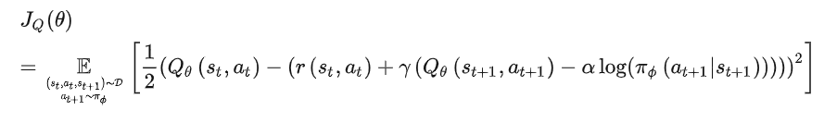
SAC
根据2.7可得，任意一个函数Q的损失函数为：
其中，R是策略过去收集的数据，因为 SAC 是一种离线策略算法。为了让训练更加稳定，这里使用了目标网络Qw-，SAC 中目标Q网络的更新方式与 DDPG 中的更新方式一样。
23
Shandong University of Science and Technology

Slide 11

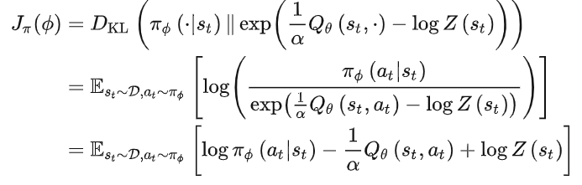
SAC
根据(2.15)，可以得出训练策略的损失函数：
23
Shandong University of Science and Technology

Slide 12


SAC
将a其表示为 ，其中ℇ是一个噪声随机变量。同时考虑到两个函数Q，取最小Q，重写策略的损失函数。同时，由于在对策略的参数求导时， Z不受策略参数影响，所以直接将其忽略：
最终：
23
Shandong University of Science and Technology

Slide 13

SAC
自动调整熵正则项
在不同的状态下需要不同大小的熵：
在最优动作不确定的某个状态下，熵的取值应该大一点
在某个最优动作比较确定的状态下，熵的取值可以小一点。
为了自动调整熵正则项，SAC 将强化学习的目标改写为一个带约束的优化问题：
23
Shandong University of Science and Technology

Slide 14

SAC
自动调整熵正则项
在不同的状态下需要不同大小的熵：
在最优动作不确定的某个状态下，熵的取值应该大一点
在某个最优动作比较确定的状态下，熵的取值可以小一点。
为了自动调整熵正则项，SAC 将强化学习的目标改写为一个带约束的优化问题：
化简后得α损失函数
23
Shandong University of Science and Technology

Slide 15
SAC
自动调整熵正则项
在不同的状态下需要不同大小的熵：
在最优动作不确定的某个状态下，熵的取值应该大一点
在某个最优动作比较确定的状态下，熵的取值可以小一点。
为了自动调整熵正则项，SAC 将强化学习的目标改写为一个带约束的优化问题：
化简后得α损失函数
23
Shandong University of Science and Technology

Slide 16
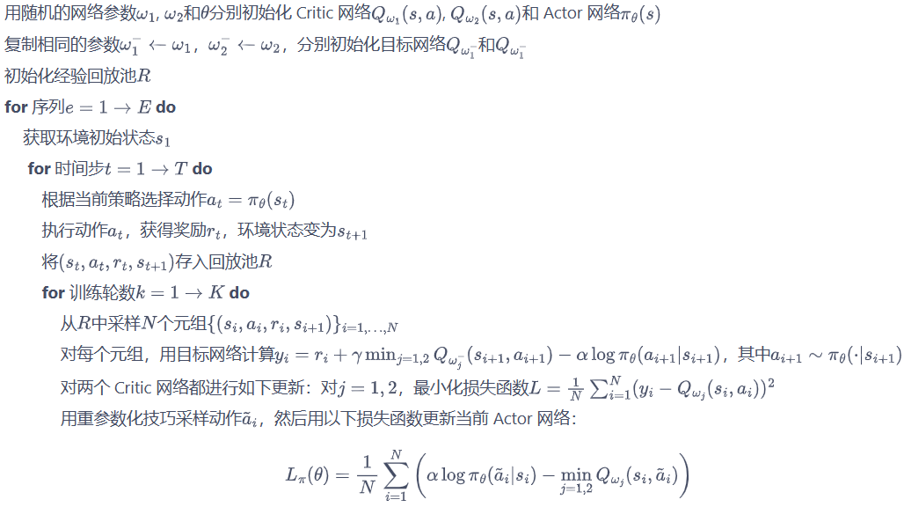
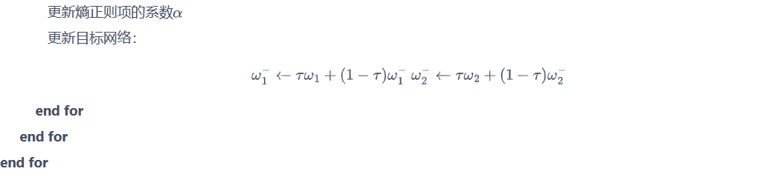
SAC
算法流程
23
Shandong University of Science and Technology

Slide 17
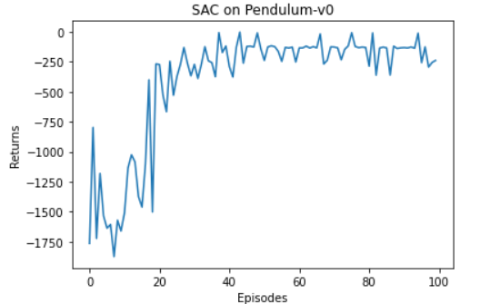
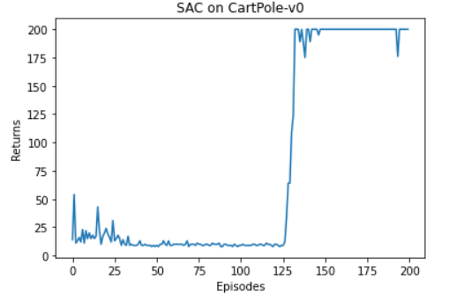
SAC
连续动作环境下的训练情况 离散动作环境下的训练结果
23
Shandong University of Science and Technology

Slide 18
Thanks！！

